Slide 1
МАТЕРИАЛЫ
ТЕКСТУРЫ
ОСВЕЩЕНИЕ
Более подробно по этой теме в пособии:
Гурин Н.И., Герман О.В. Компьютерные обучающие системы в издательском деле. Изд. БГТУ. Ч1, 2015г.

Slide 2
Материалы
Для достижения визуального сходства объектов с реальными им назначаются материалы. Материал – совокупность характеристик определяющих внешний вид объекта используемых при визуализации.
Окно Material Editor вызывается при помощи команды Rendering/ Material Editor или клавишей М.
С помощью редактора Material Editor можно управлять свойствами материалов:
цвет,
фактура,
яркость,
отражающая способность
прозрачность,
глянцевость и др.

Slide 3
Текстура
Текстура (Texture) – графическое изображение, накладываемое на трехмерный объект.
Карты текстур (Maps) позволяют с помощью настраиваемых параметров выполнять имитацию практически любого материала, имеющегося в природе или существующего только в воображении.
Основная часть карт текстур – это фотографии или изображения, воспроизводящие характерный рисунок поверхности тех или иных объектов реального мира.
Существует несколько специальных типов карт текстур, призванных обеспечивать эффекты зеркального отражения, преломления лучей света, для чего используются т.н. каналы настройки.

Slide 4
Каналы настройки карт текстур
Ambient Color (Цвет подсветки),
Diffuse Color (Цвет диффузного рассеивания),
Specular Color (Цвет зеркального блика),
Filter Color (Цвет фильтра),
Glossiness (Глянцевитость),
Specular Level (Сила блеска),
Self-Illumination (Самосвечение),
Opacity (Непрозрачность),
Bump (Рельефность),
Reflection (Отражение),
Refraction (Преломление),
Displacement (Смещение).

Slide 5
Применение карт текстур к материалу
Чтобы применить карту текстуры к объекту необходимо:
раскрыть закладку Maps Редактора материалов
выбрать необходимый канал настройки характеристики
задать нужное значение Amount выбранной настройки
щелкнуть на кнопке с надписью None справа от наименования характеристики материала,
выбрать в появившемся диалоговом окне соответствующую карту,
двойным щелчком активизировать ее в активном окне образца Редактора материалов
задать необходимые значения параметров
присвоить созданную текстуру материалу активному объекту

Slide 6
Проецирование карты текстуры
При включении для объекта модификатора UVW Map на объекте появляются проекционные координаты.
Оси проекционных координат U, V, W аналогичны осям X, Y, Z, но относятся к пространству изображения текстуры.
Типы проекционных координат:
Planar (Плоские)
Cylindrical (Цилиндрические)
Spherical (Сферические)
Shrink Wrap (Обтягивающие)
Box (Прямоугольные трехмерные)
Face (Координаты по граням)
После активизации команды UVW Map объект окружается соответствующим габаритным контейнером модификатора Gizmo для проецирования текстуры, после активизации которого можно смещать и поворачивать текстуру относительно объекта, используя для контейнера Gizmo соотвествующие команды.

Slide 7
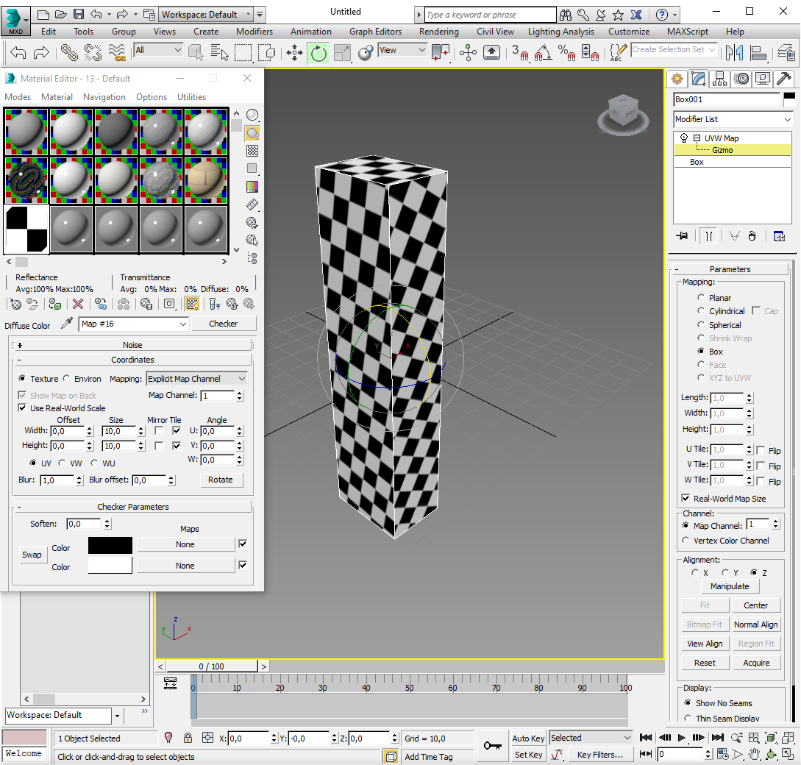
Текстура Checker с размером ячеек 10х10, визуализацией на поверхности Box (включена кнопка 4-я справа в нижнем ряду Редактора Материалов) и с поворотом контейнера Gizmo вокруг оси Х

Slide 8
Источники освещения
По умолчанию 3ds Max использует свою систему, которая равномерно освещает объекты трехмерной сцены. При такой системе освещения в финальном изображении отсутствуют тени, что выглядит не совсем естественно.
Источники света имеют следующие основные настраиваемые параметры:
Intensity – Multiplier (яркость) и справа кнопка для выбора цвета;
Shadow – Color (цвет) и Dens. (плотность тени).
Для освещения сцены используются стандартные и фотометрические источники света. При этом все источники света делятся на направленные Spot (с указанием точки привязки Target и без привязки Free), всенаправленные Omni и типа Sky для дневного освещения.

Slide 9
Типы источников света
К направленным источникам освещения относятся:
Target Spot (Направленный с мишенью),
Free Spot (Направленный без мишени),
Mr Area Spot (Направленный, используемый визуализатором mental ray).
К всенаправленным источникам освещения относятся:
Omni (Всенаправленный),
mr Area Omni (Всенаправленный, используемый визуализатором mental ray),
Skylight (Источник естественного освещения).
Увидеть результат подсветки сцены источниками света можно только после ее визуализации (F9)

